Slide 1

大模型原理
2024-10-23
于永达
南京大学软件研发效能实验室

Slide 2
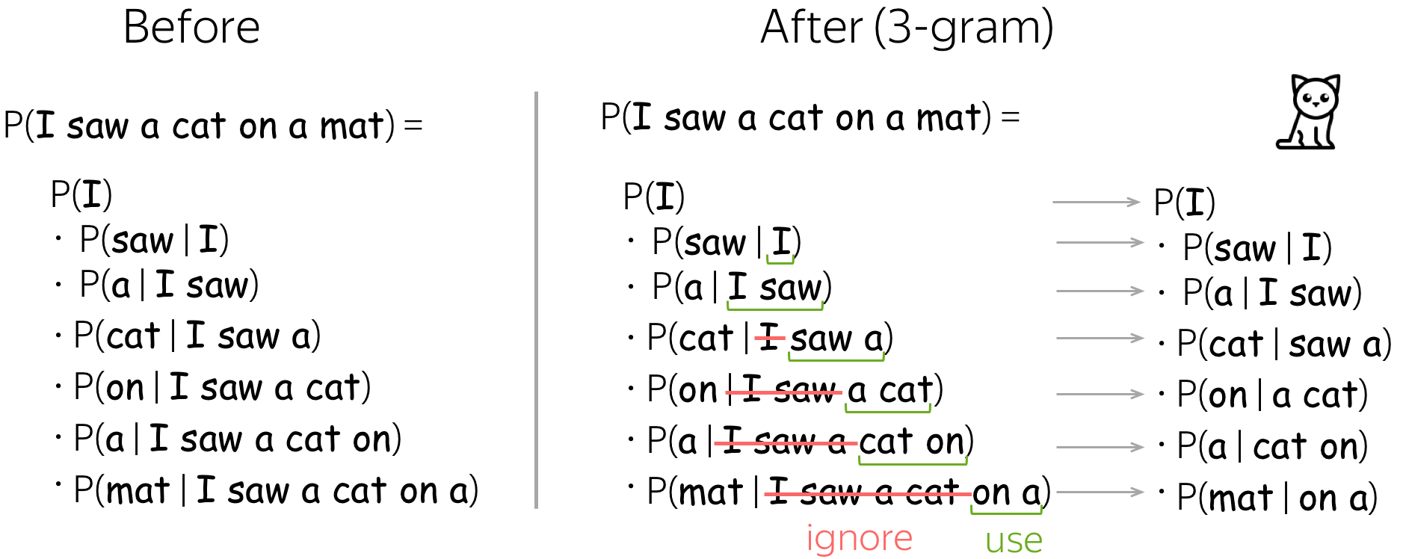
语言模型
语言模型
使用概率模型对语言进行建模
(理论上)可以通过抽取实现生成
通常用于判断一句话是不是自然语言
自始至终的问题
语义理解
语言模型能够学习到词汇中的知识
能够学习到词汇之间的关系(近义词)
泛化问题
训练数据是有限的
有泛化能力的模型才有意义
顺序建模
不同方向的语义存在区别
模态关联
语言只有与实物关联才有AGI的希望
语言模型公式
语言模型示例
Notes:
做科研并不是在一张空白的白纸上作画，而是在一张已经长成的树上画枝桠，会受到先前研究的影响与限制。

Slide 3
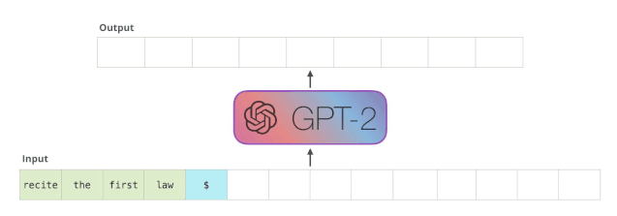
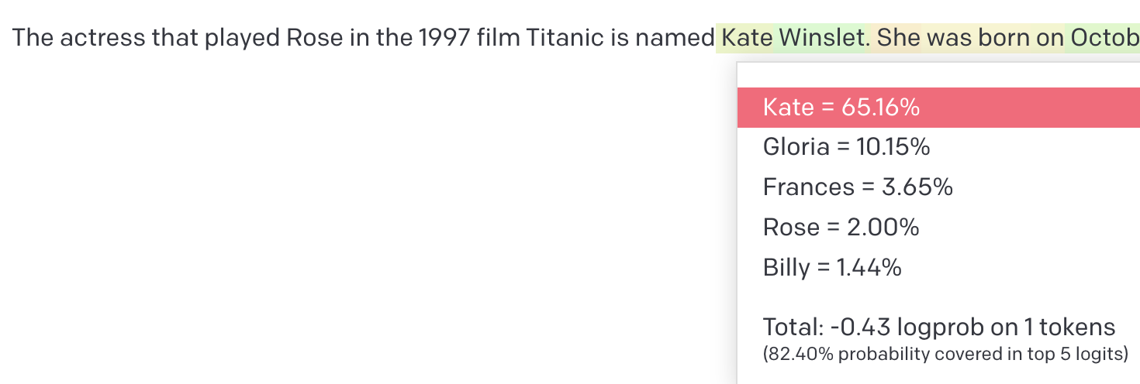
大语言模型
大语言模型
大语言模型继承了语言模型的条件概率
神经网络
使用神经网络构建了泛化能力
使用Next Token构建了长文本生成的可能
语义建模
基于Enbedding构建词汇关系
顺序建模
使用位置编码区分位置
大模型生成样例
Next Token预测示例

Slide 4
175B GPT-3 参数
 | Class | Total | 175,181,291,520
嵌入层：处理词汇语义 | Embedding | d_embed * n_vocab | 12,288 * 50,257 = 617,558,016
注意力层 | Key | d_query * d_embed * n_head * n_layers | 128 * 12,288 * 96 * 96 = 14,495,514,624
注意力层 | Query | d_query * d_embed * n_head * n_layers | 128 * 12,288 * 96 * 96 = 14,495,514,624
注意力层 | Value | d_query * d_embed * n_head * n_layers | 128 * 12,288 * 96 * 96 = 14,495,514,624
注意力层 | Output | d_query * d_embed * n_head * n_layers | 128 * 12,288 * 96 * 96 = 14,495,514,624
线性层，处理知识 | Up-projection | n_neurons * d_embed * n_layers | 49,152 * 12,288 * 96 = 57,982,058,496
线性层，处理知识 | Down-project | d_embed * n_neurons * n_layers | 49,152 * 12,288 * 96 = 57,982,058,496
词汇分类层 | Unembedding | n_vocab * d_embed | 50,257 * 12,288 = 617,558,016
175B GPT-3 参数分布

Slide 5
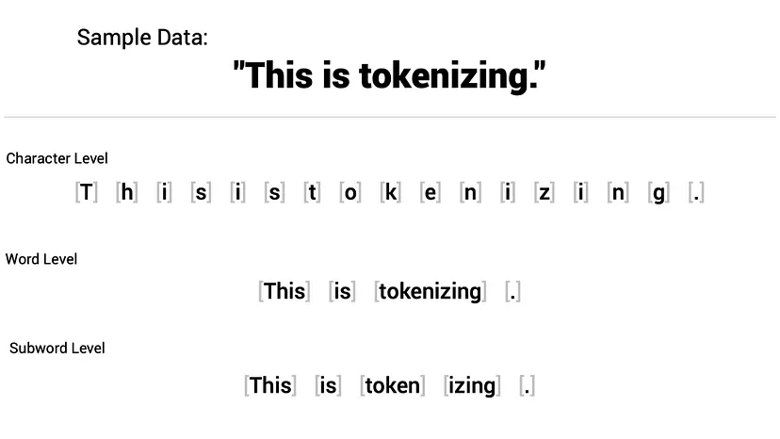
Tokenizer
模型无法计算字符，需要将字符转化为可计算的数字。
每个单元对应一个ID
存在多种分词方法
英文常用的为Subwords
中文常用但个字
Tokenizer
将输入文本转化为对应ID
将输出的ID转化为文本
不同粒度tokenize示例

Slide 6
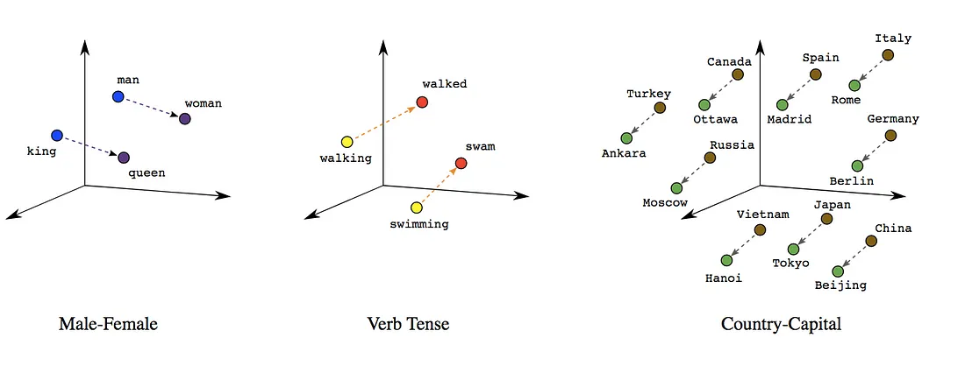
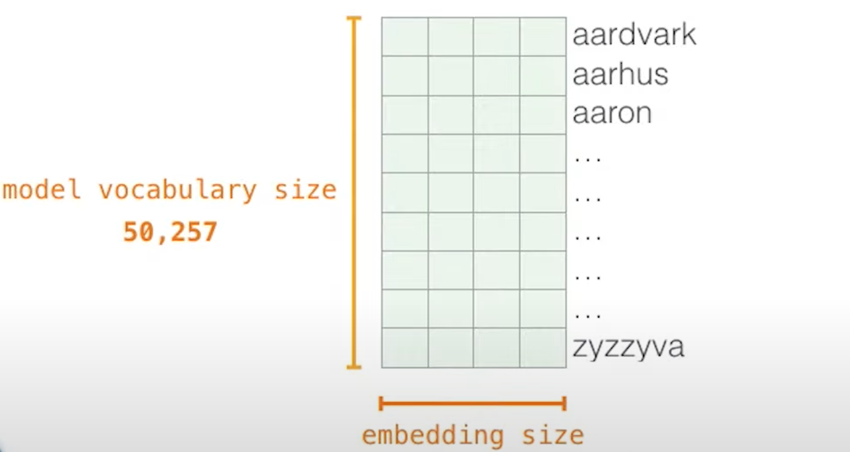
字词表意-嵌入层
ID不包含语义，需要想办法表示对应ID的语义。
使用高维向量(嵌入)表示ID对应的语义。
例：
(16) -> (16, 512)
单个嵌入之间存在一定的逻辑关系。
嵌入之间可以进行推理。
词级别Embedding语义递推示例
大模型Embedding层示例

Slide 7
语义空间
正交的向量表示不存在相关语义
Embedding的核心思路是将所有语义构建到向量空间中
高维向量的正交空间
在一定误差范围内(85°-95°)
正交向量空间随向量维度呈指数空间增加
大量的正交空间可以保证各种语义的建模
越大的维度也需要更多数据进行训练
词级别Embedding语义递推示例
$$Maximum \# of vectors:≈exp(ε⋅N)$$
语义空间能够近似垂直的空间数量

Slide 8
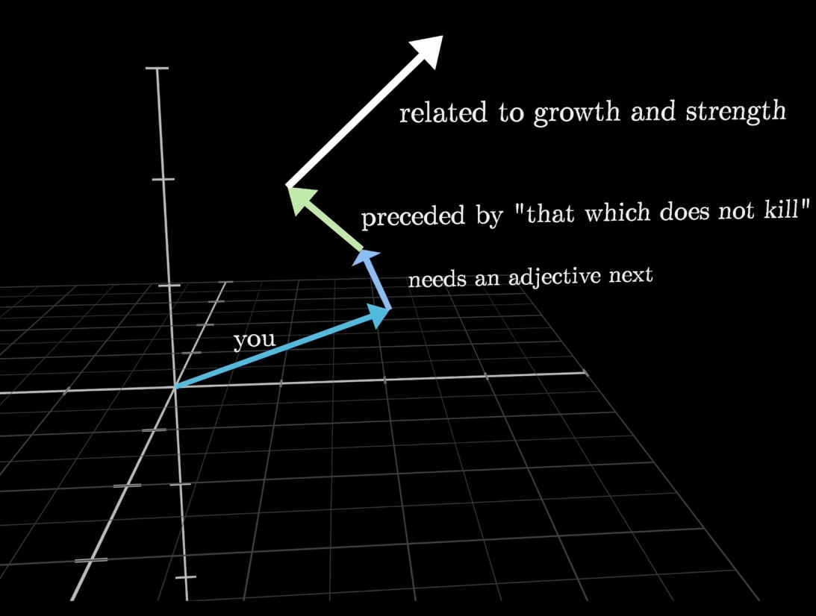
语义计算
大模型的核心建模是将语义分散到语义空间
相似的语义空间结果具有相似结果
通过相似构建泛化能力
通过向量计算模拟推理过程
大模型设计的核心目标
语义
通过对向量的操作可以细微调整语义
构建为目标服务的变换
顺序
通过使相同的词汇在不同位置有不同的向量实现
泛化
使相同语义的句子拥有相似的向量
向量空间示例
大模型生成样例

Slide 9
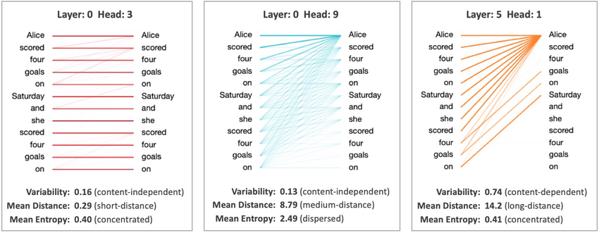
注意力机制 – 长距离依赖
自然语言之中存在大量长距离依赖，需要构建关联
代码任务对长距离依赖更加敏感
构建Token与Token之间的关系
从而让推理是向量更加准确
大模型词间依赖示例

Slide 10
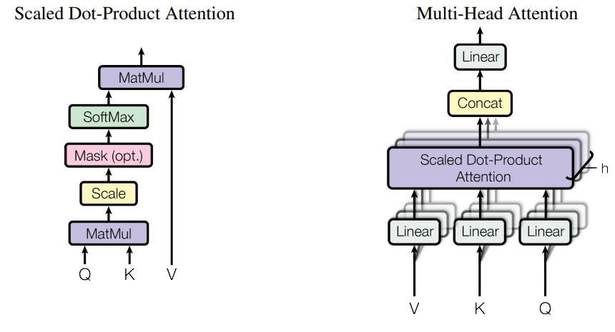
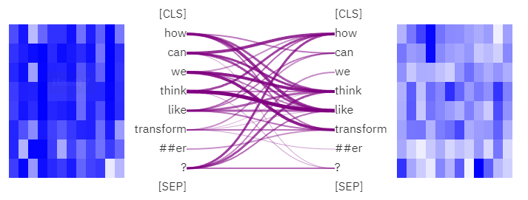
注意力机制 – 让模型按需求输出
注意力机制模仿人类注意力特点
针对特定的问题(query)，结合当前的情况(key)，获得注意力缩放。
将注意力缩放与特征(value)相乘，获得针对特定问题的特征输出。
模型可以根据不同的任务选择特征的侧重点，赋予同一模型处理不同任务的可能。
多头注意力机制汇总多个注意力机制的结果，从而更加全面的理解文本。
注意力机制与多头注意力机制^{[2]}
多头注意力机制可视化
Notes:
注意力机制：寻找重要的信息，丢弃不重要的信息
将提问与背景信息结合起来的基础

Slide 11
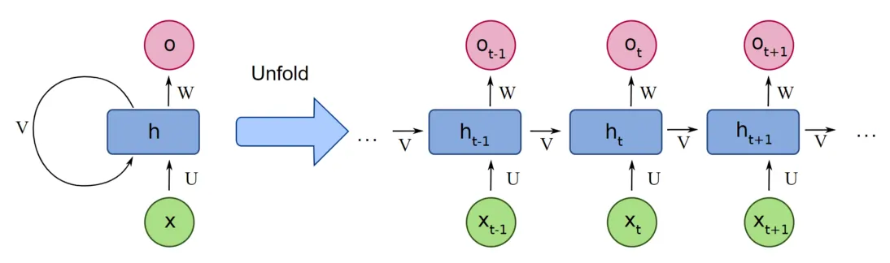
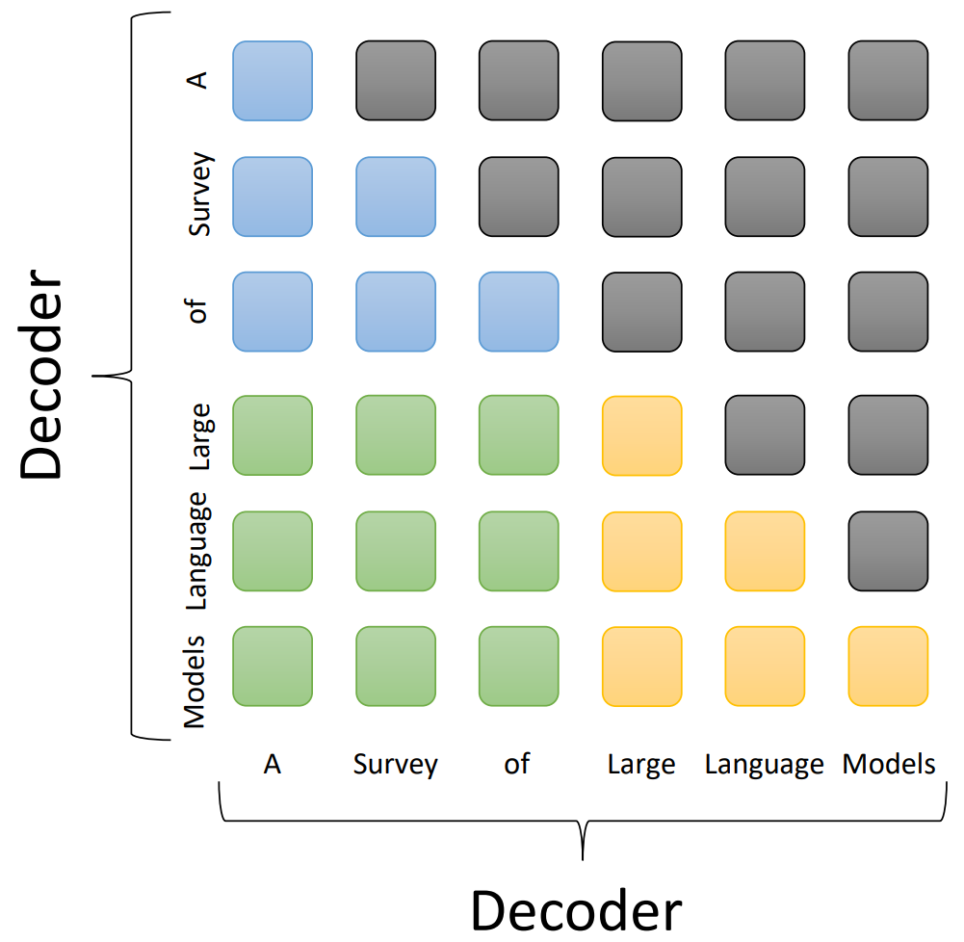
注意力机制 – 强表意与并行化
强表意
在给定情况下要实现双向建模，关联词汇可能在前也可能在后。
从建模来说，尽可能减少模型的猜测，保留更多有效信息
并行化
使训练可以同时训练多个Token的序列建模，提交训练效率。
代价
显存占用和计算量随token增加以n^2的程度增加
存在硬性Token上限
RNN 样例
Notes:
工程的精髓在于在众多条件中进行调整，找到众多组合中的平衡点。

Slide 12
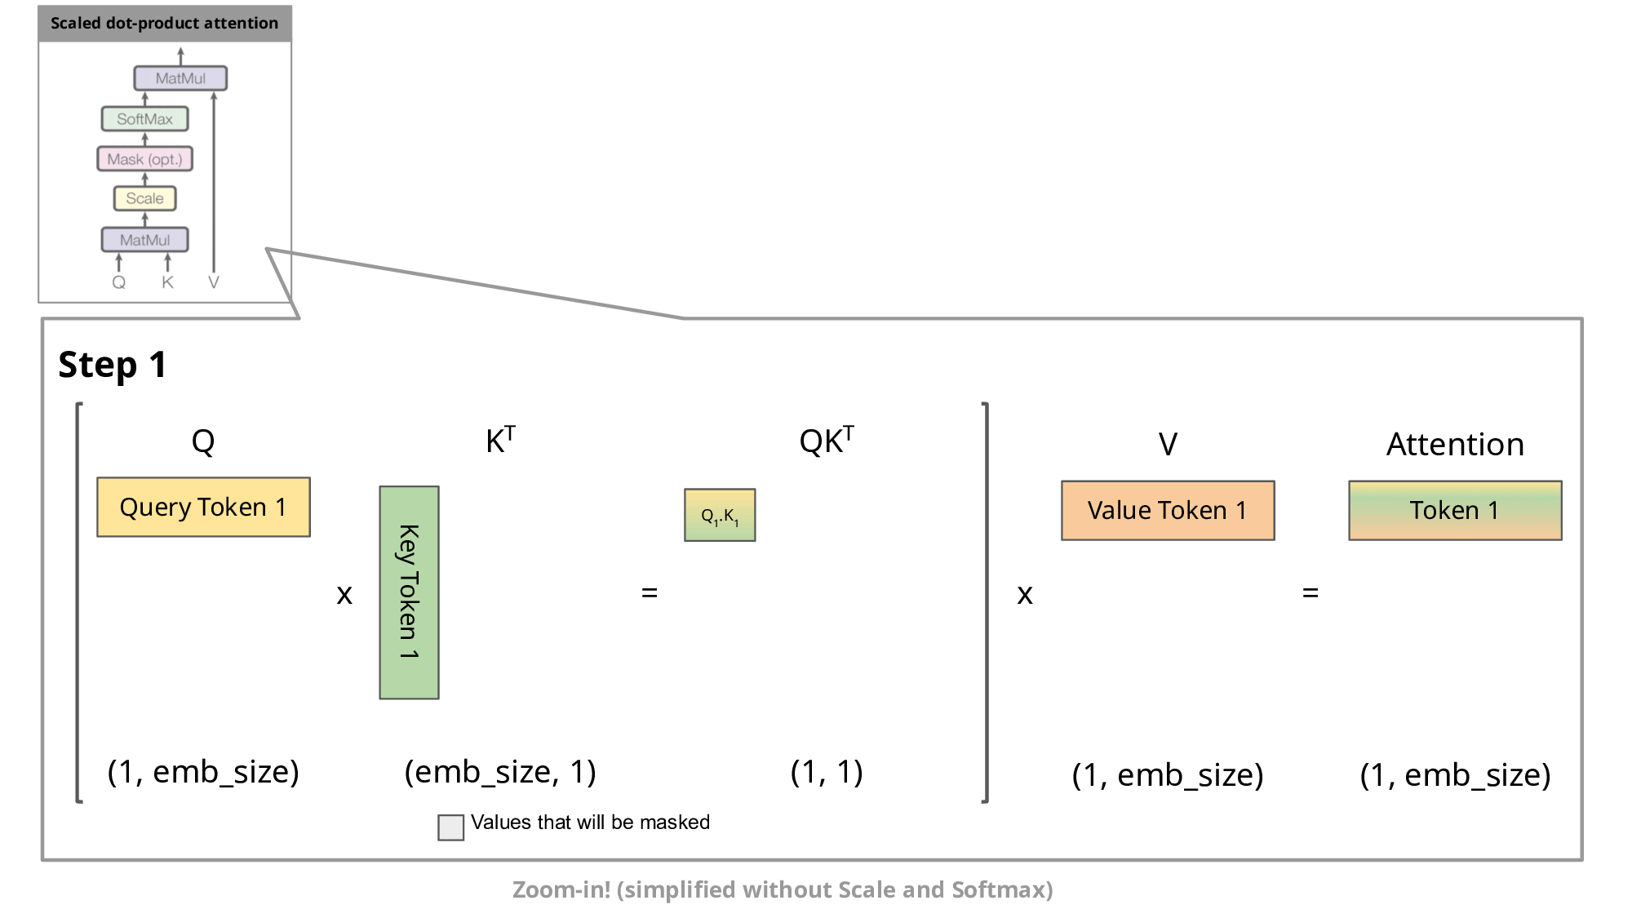
注意力机制
输入包含三个部分
Q(uery) 查询
K(ey) 目标
V(alue) 目标值
均由输入+MLP自动生成
基本思路
使用Q和K生成注意力矩阵
再乘V获得注意力后的值
输入与输出形状一致，方便堆叠
注意力机制示例

Slide 13
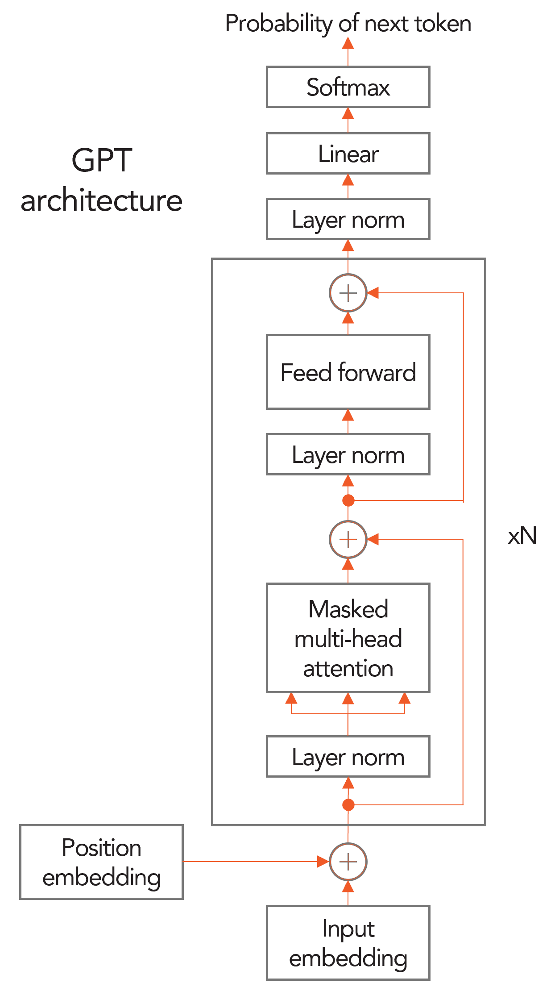
注意力机制 – 偏移
注意力机制的结果作为偏移量而非结果
对原始语义进行变换
修正其语义空间中的位置
另一种理解
对其他Token语义的扩散
n-th token -> n+1 th token
通过修正第n个token的语义提升下一个词的推断准确性
GPT 架构示意

Slide 14
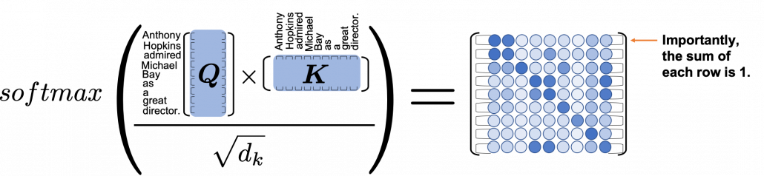
注意力机制 – query * key
矩阵
Q(uery) 查询
K(ey) 目标
计算词汇之间的联系
权重代码词汇之间的关联性
归一化每行
Query * Key 示例

Slide 15
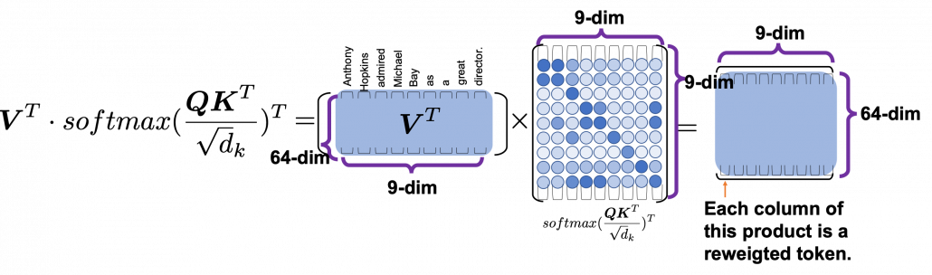
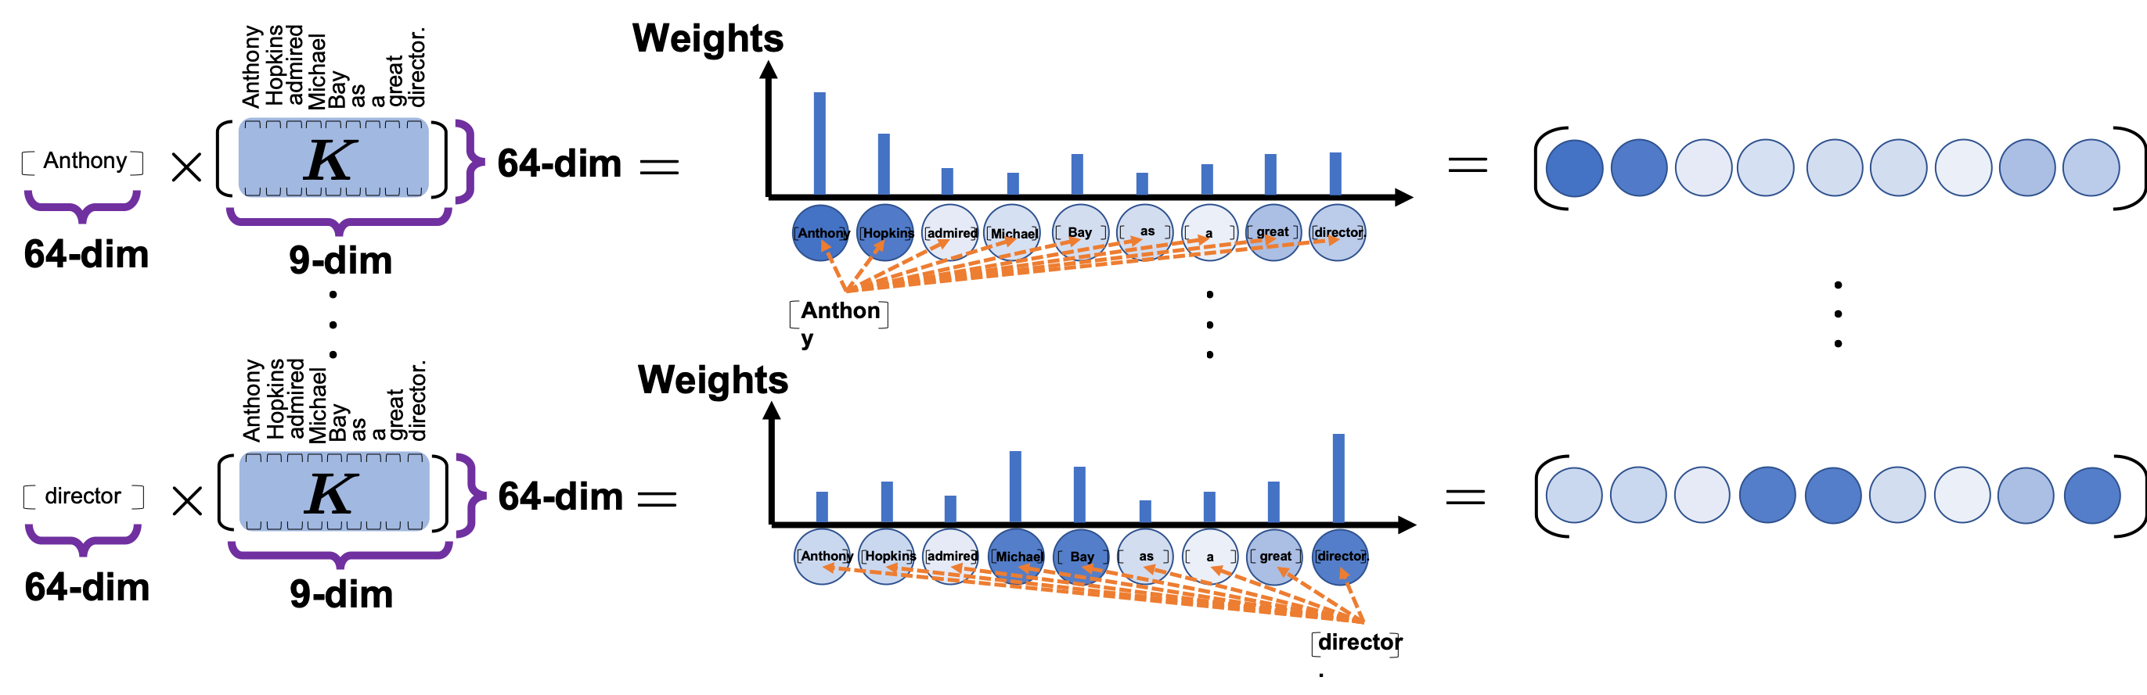
注意力机制 - value
使用权重矩阵对Token语义进行缩放
获得对词汇之间的偏移矩阵
Value 矩阵乘法示例
单行Value矩阵乘法示例

Slide 16
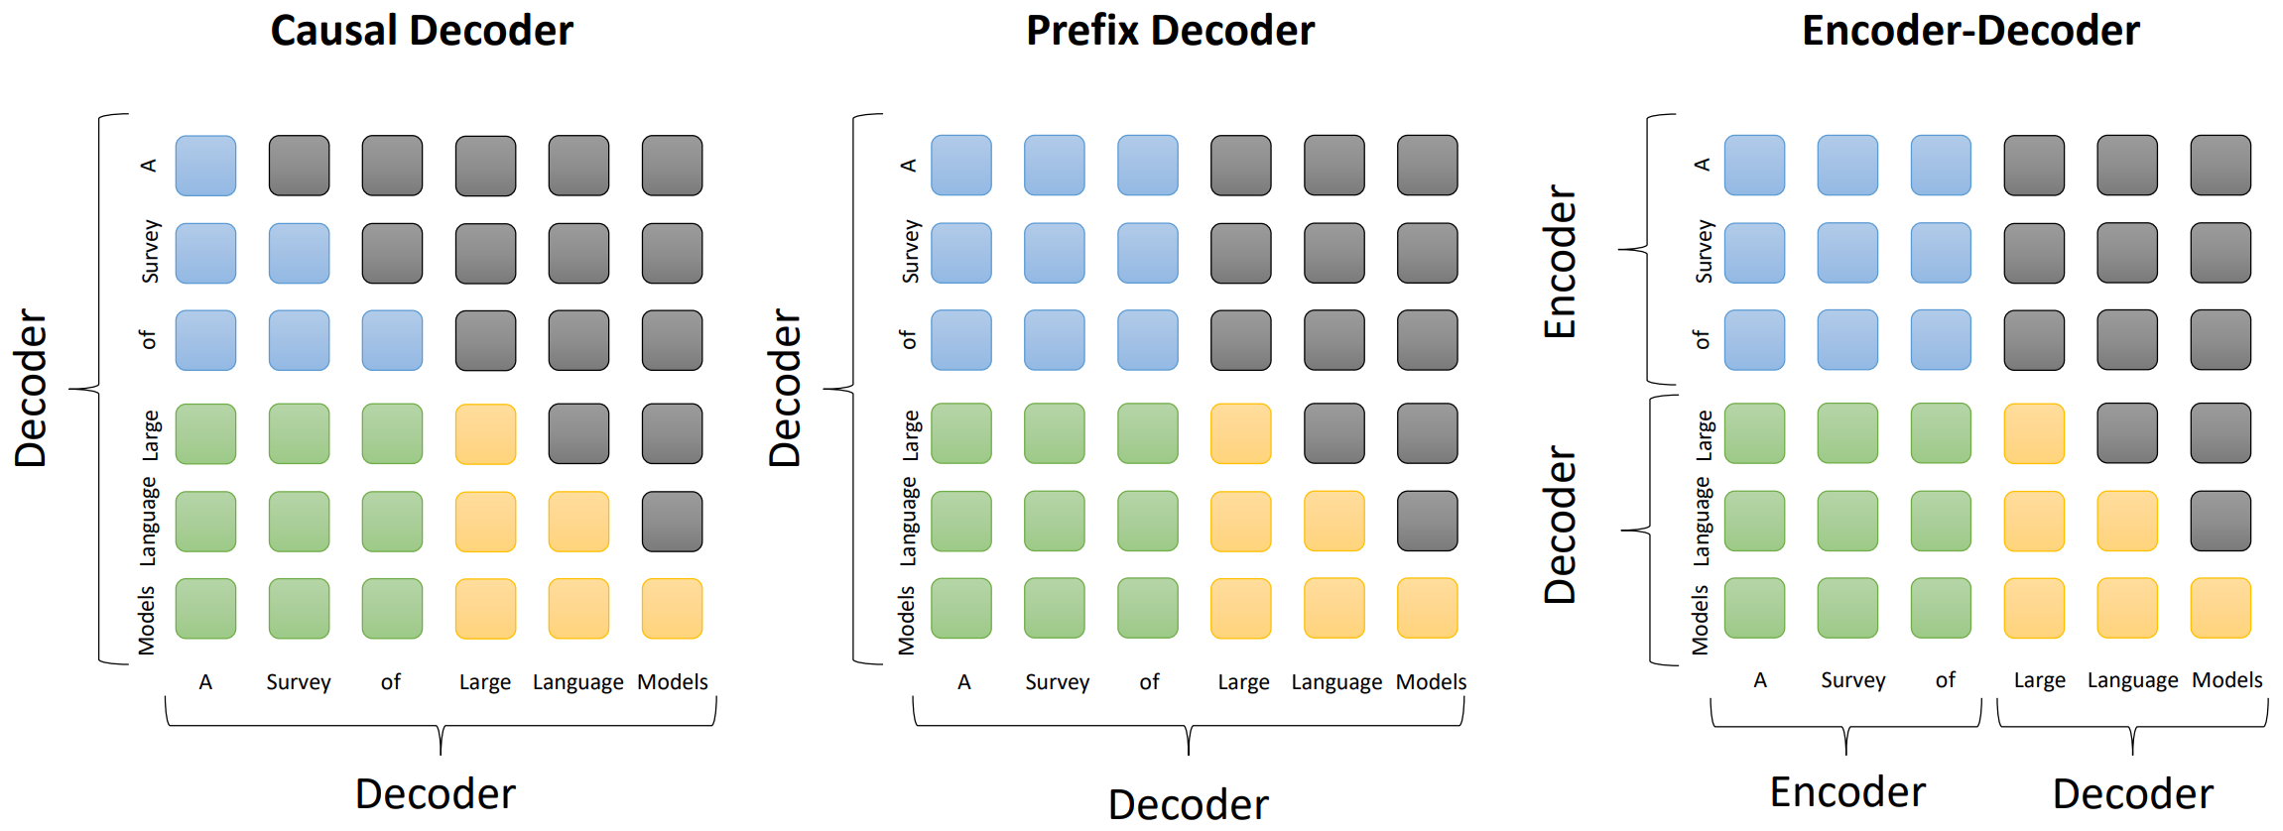
注意力机制 – 注意力方向与掩码
在decoder架构模型中，注意力方向是单向的
避免出现注意力因果倒置
使用掩码实现注意力方向的控制
使训练和测试保持一致
(常见) 大模型注意力掩码

Slide 17
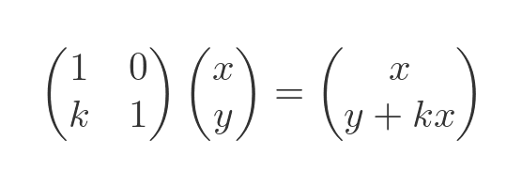
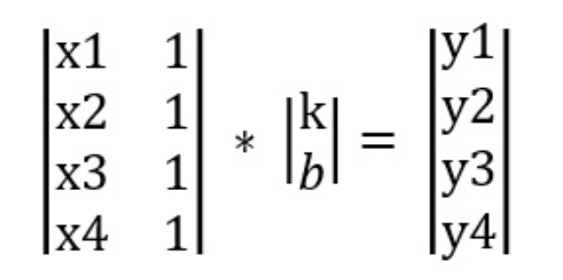
注意力机制 – Linear
对特征进行线性变化
近似看为 y=kx+b
更大的矩阵是对更多特征进行变换
Linear层的核心思路是对特征进行变换
对特征进行提取或发散
通过不断变换获得对信息的处理
Y = kx +b 线性代数示例
Y = kx +b 批量计算示例

Slide 18
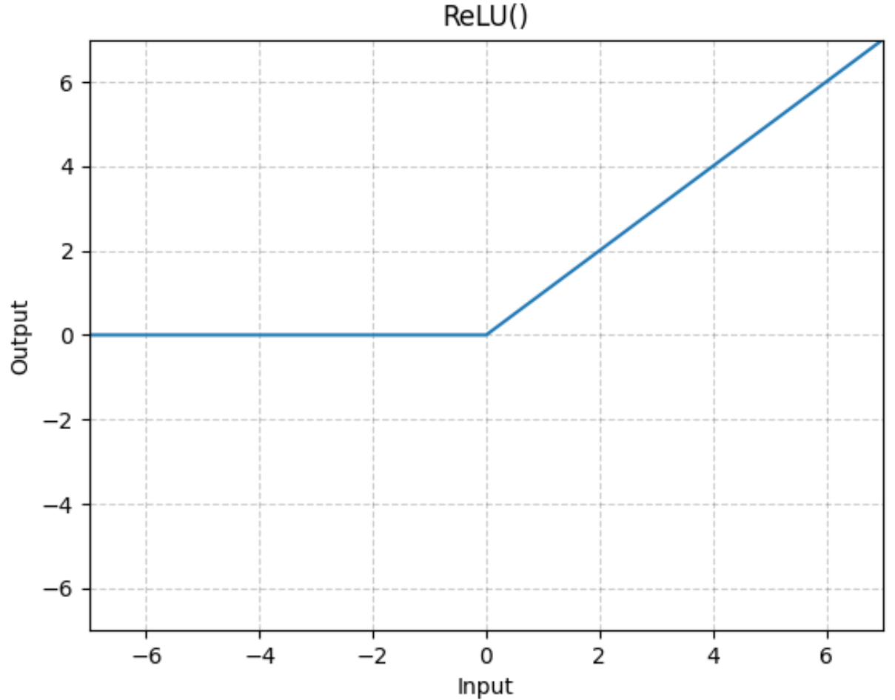
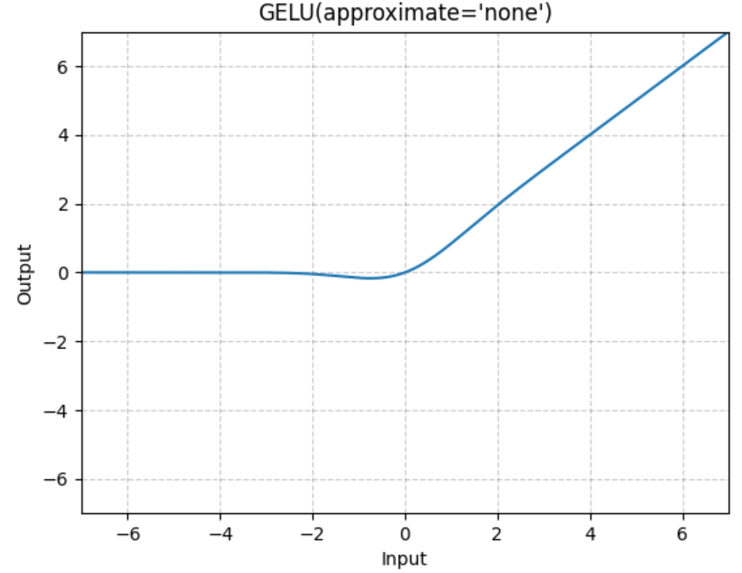
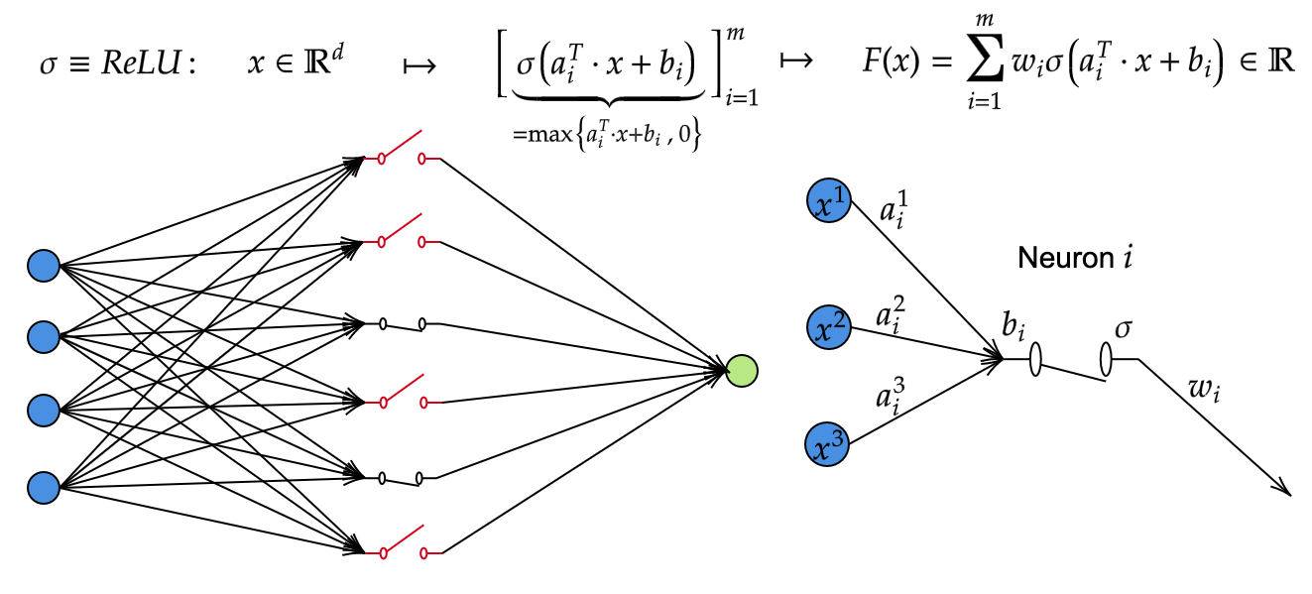
注意力机制 – 激活函数
三层神经网络可以模拟任意决策面
线性函数的叠加依然是线性函数
需要对结果进行变换
理论上足够宽和足够深的神经网络可以拟合任何规律
激活函数的直观表现
ReLU激活函数模拟神经网络正向激活，反向关闭的特性
在宏观上可以筛选有效的特征，并将其传到下一层
ReLU激活函数
GELU激活函数
ReLU激活函数神经网络表现

Slide 19
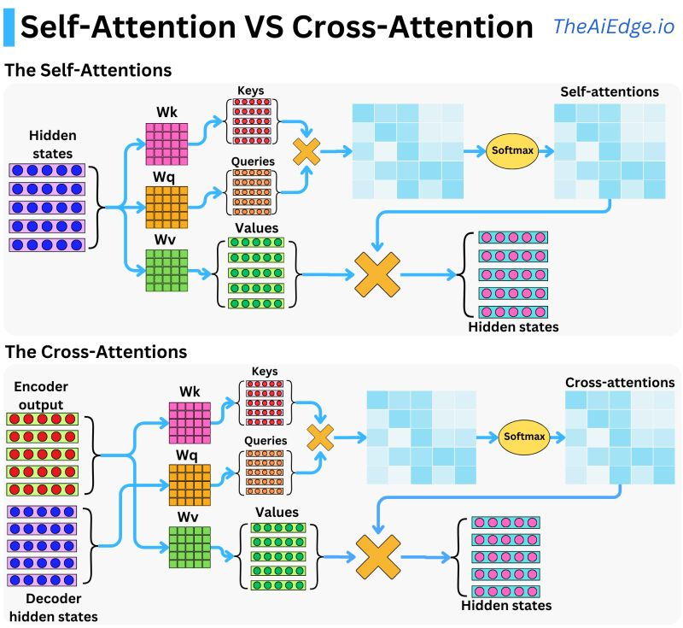
注意力机制 – 自注意与交叉注意力
注意力的异同主要取决于Query的来源
交叉注意力
常用于Encoder-Decoder模型
使用生成的内容作为Query
对输入进行查询
自注意力
常用于Decoder模型
使用Linear层自动生成Query
自主选择所需特征
大模型生成样例

Slide 20
注意力机制 – 特征提取
对单一Token特征进行压缩
提取关键特征进行注意力计算
最大程度上利用参数能力
Class | Total | 175,181,291,520
Key | d_query * d_embed * n_head * n_layers | 128 * 12,288 * 96 * 96 = 14,495,514,624
Query | d_query * d_embed * n_head * n_layers | 128 * 12,288 * 96 * 96 = 14,495,514,624
Value | d_query * d_embed * n_head * n_layers | 128 * 12,288 * 96 * 96 = 14,495,514,624
Output | d_query * d_embed * n_head * n_layers | 128 * 12,288 * 96 * 96 = 14,495,514,624
注意力机制相关Linear层参数

Slide 21
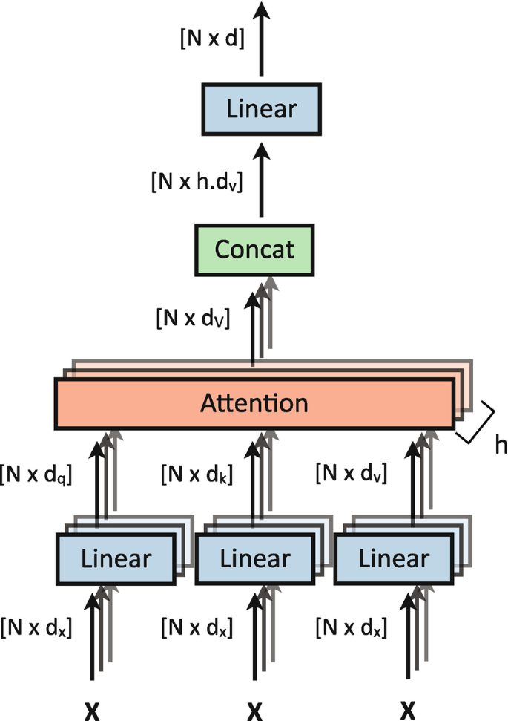
注意力机制 – 多头注意力
使用多个注意力对同一Token进行投票
通过多个注意力分别处理不同特征
对不同特征方向分而治之
通过Linear层对特征进行整合和处理
保持输入输出不变
多头注意力机制样例

Slide 22
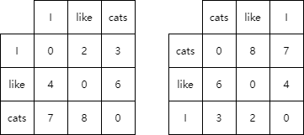
位置编码 – 注意力机制
自然语言中的语序非常重要
不同语序会产生较大的语义变换
注意力机制中并不包含顺序建模
不同的相关关系结果相同
位置编码
建模Token与Token之间的位置关系
相同Token在不同位置有不同的表现
存在一定程度的外推
大模型词汇注意力示意
(常见) 大模型注意力掩码
Notes:
https://www.jitx.io/posts/rope-embeddings

Slide 23
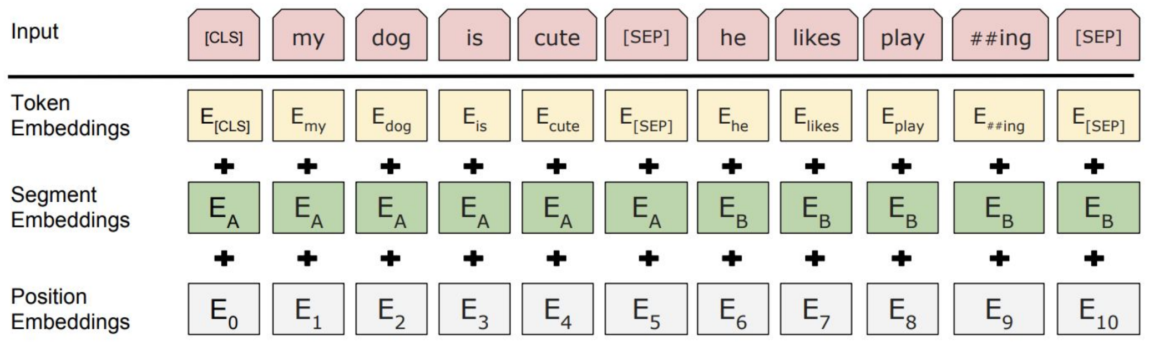
位置编码- 可学习位置编码
最为直观的方法
构建一个位置Embedding，让模型自主学习
实现简单
表现受训练数据影响很大
外推表现很差，平移存在变化
大模型词汇注意力示意
可学习位置编码示意
Notes:
https://www.jitx.io/posts/rope-embeddings

Slide 24
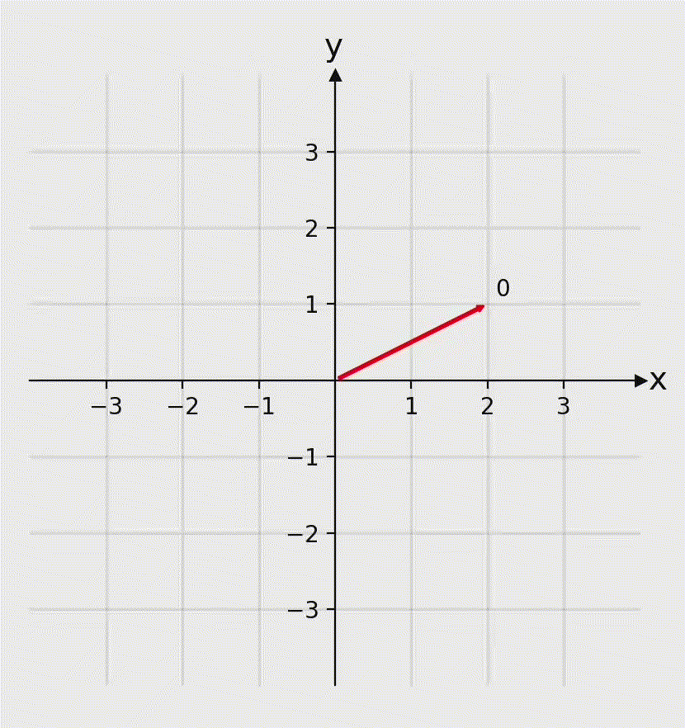
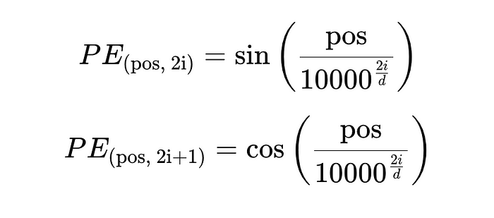
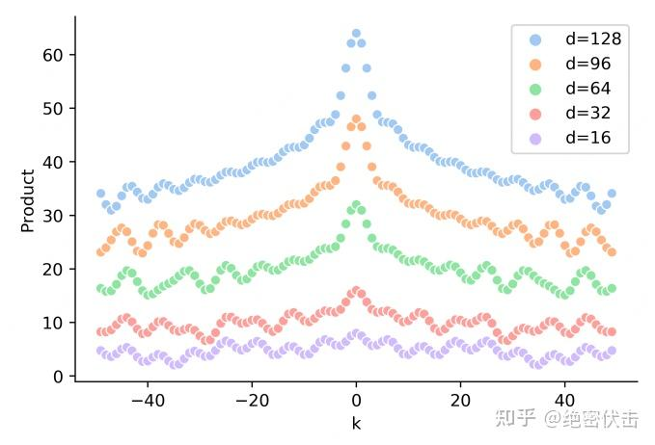
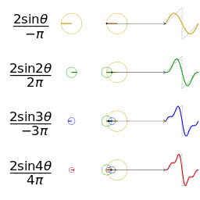
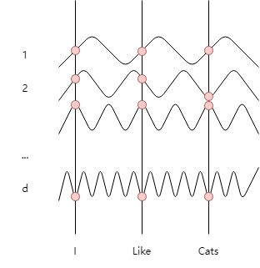
位置编码 – 正弦余弦位置编码
使用周期函数对位置进行建模
Sin(x)
Cos(x)
存在一定的外推表现
周期函数存在一定的预期空间
周期函数的叠加难以直观预测
远程衰减
距离较远的token内积下降，产生远程衰减
正弦余弦位置编码示例
远程衰减示意
正弦余弦位置叠加

Slide 25
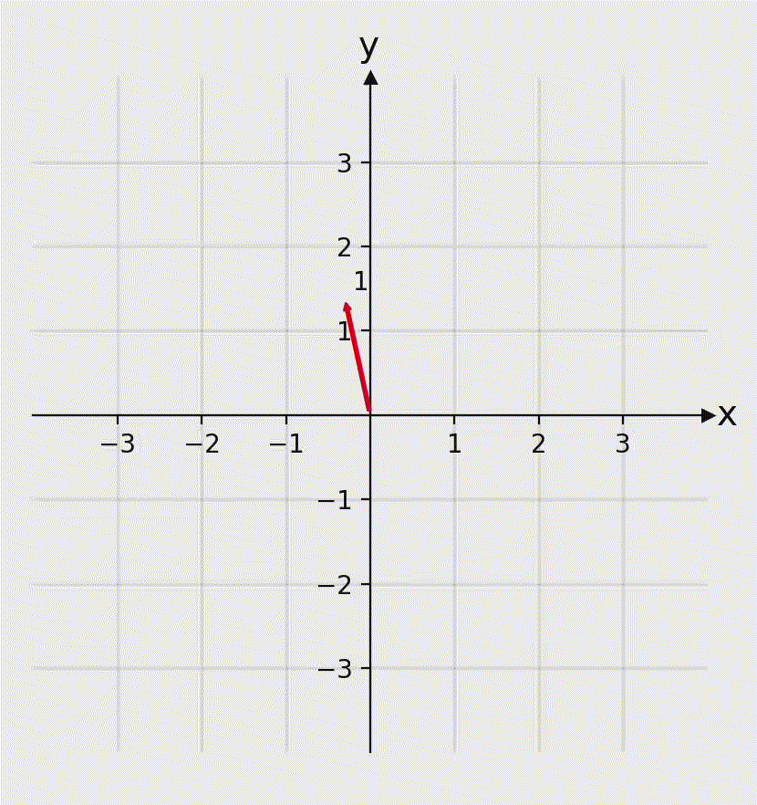
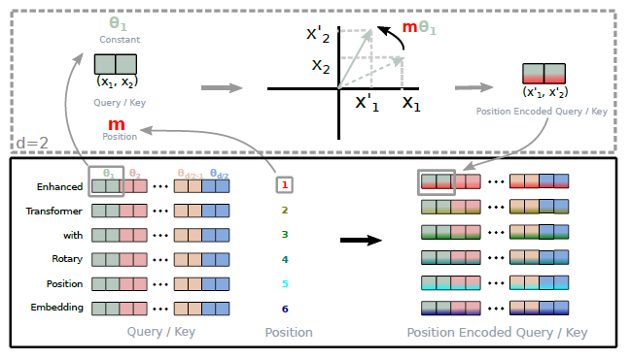
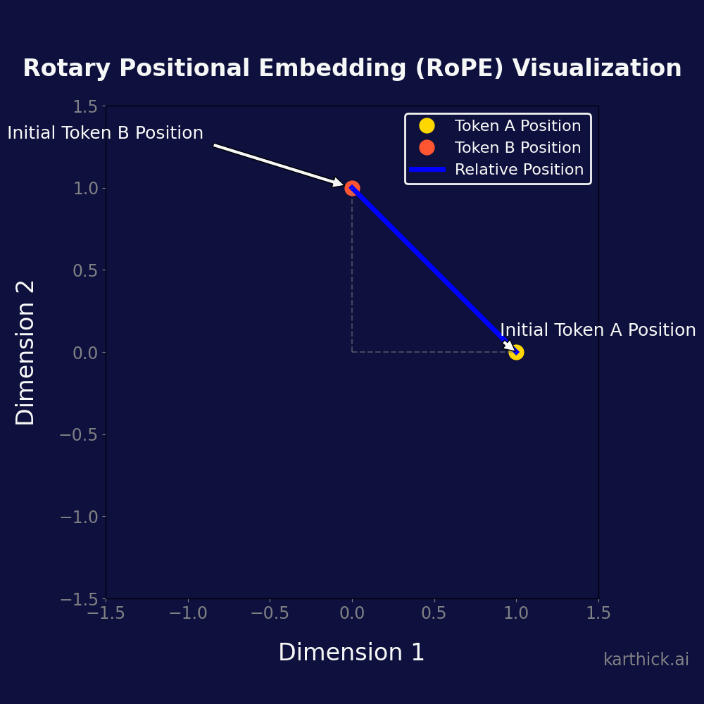
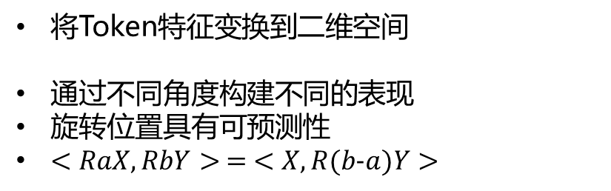
位置编码 – 旋转位置编码
将Token特征变换到二维空间
通过不同角度构建不同的表现
旋转位置具有可预测性
$<RaX, RbY> = <X, R(b−a)Y>$
旋转位置编码
Rotary position embedding 示例
旋转位置编码相对特征

Slide 26
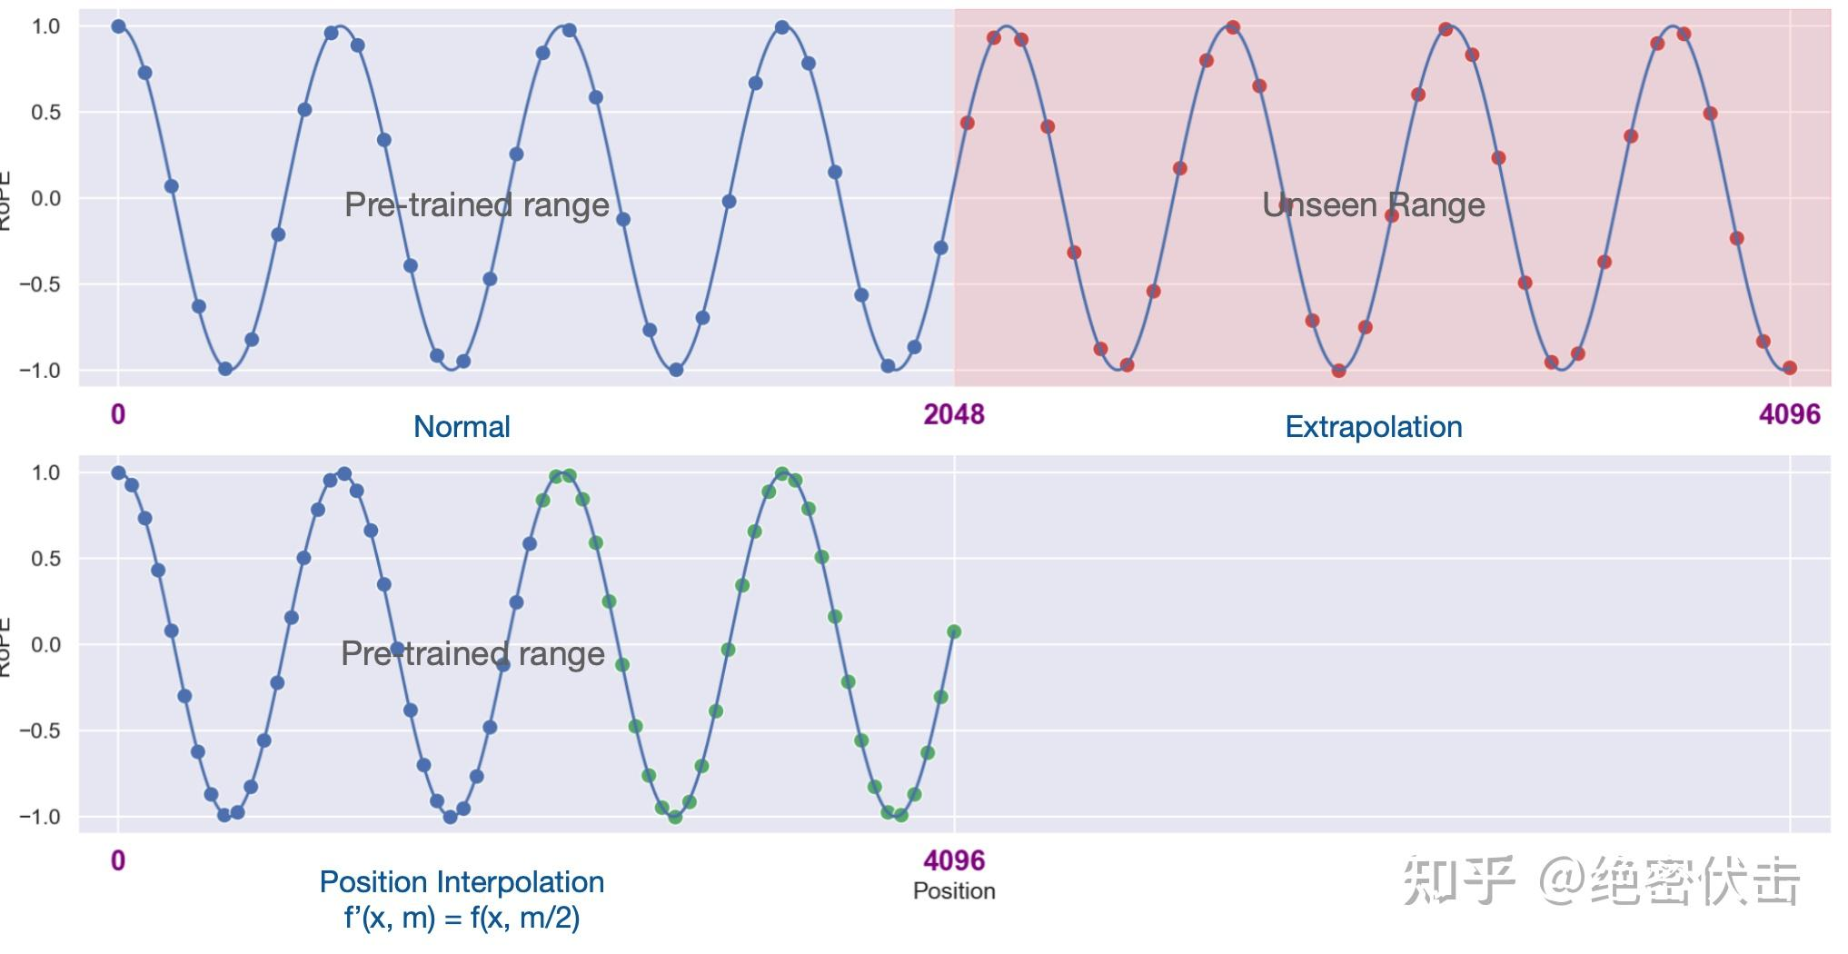
位置编码 – Context长度扩展
Context长度扩展期望获得更长的上下文
8k预训练->32k应用
高频信息对于神经网络非常重要
Position Interpolation对缩小旋转弧度
降低旋转速度
导致模型的高频信息缺失，从而影响模型的性能。
高频外推、低频内插
RoPE 位置线性外推与内插

Slide 27
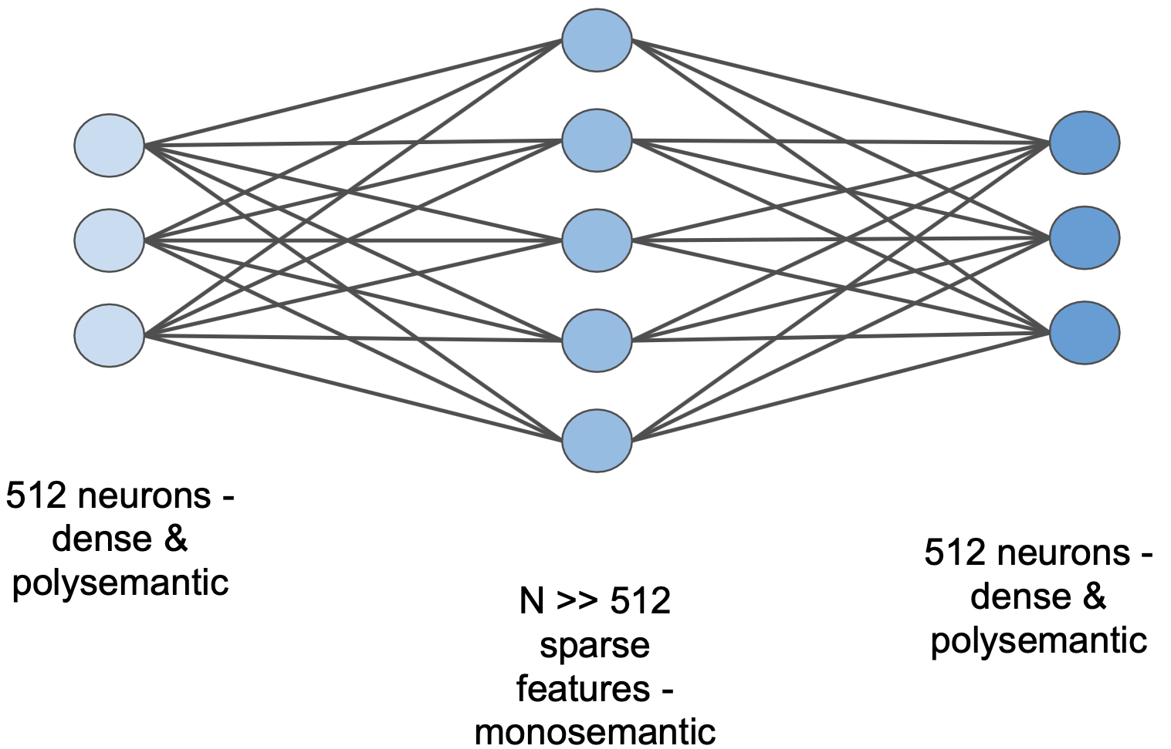

Up-Projection & Down-Projection
包含一个升维矩阵和一个降维矩阵
保持输入输出大小一致
通过高位矩阵判断给定特征的有效性
Up-Projection & Down-Projection 示例
Class | Total | 175,181,291,520
Up-projection | n_neurons * d_embed * n_layers | 49,152 * 12,288 * 96 = 57,982,058,496
Down-project | d_embed * n_neurons * n_layers | 49,152 * 12,288 * 96 = 57,982,058,496
Up-Projection & Down-Projection 参数

Slide 28
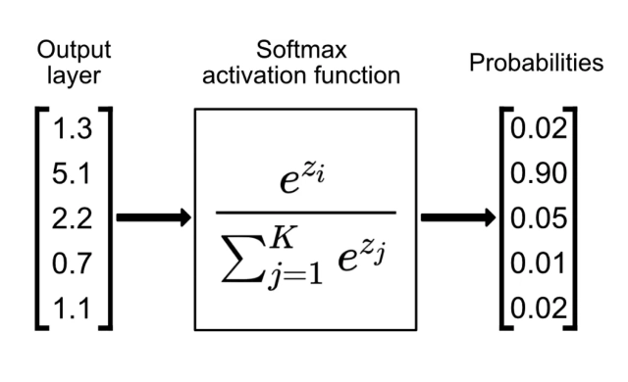
Unembedding
将特征解码成下一个词的概率
为每个词生成打分 logist
使用softmax对结果进行归一化
Probabilities
可以使用温度对结果进行缩放
Softmax 示意
Unembedding | n_vocab * d_embed | 50,257 * 12,288 = 617,558,016
Unembedding 层参数

Slide 29
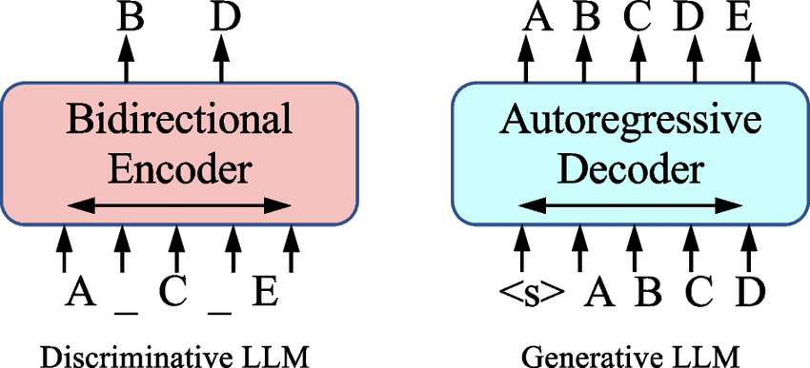
Batched unembedding
高度并行化
训练时一条数据仅需要一次计算
即可对所有token进行训练
Decoder 位置交错
N -> N+1
大模型批量训练示意

Slide 30
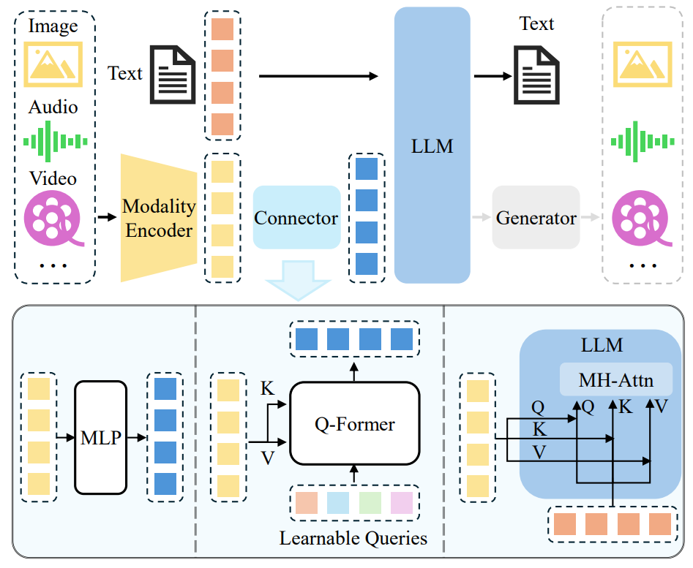
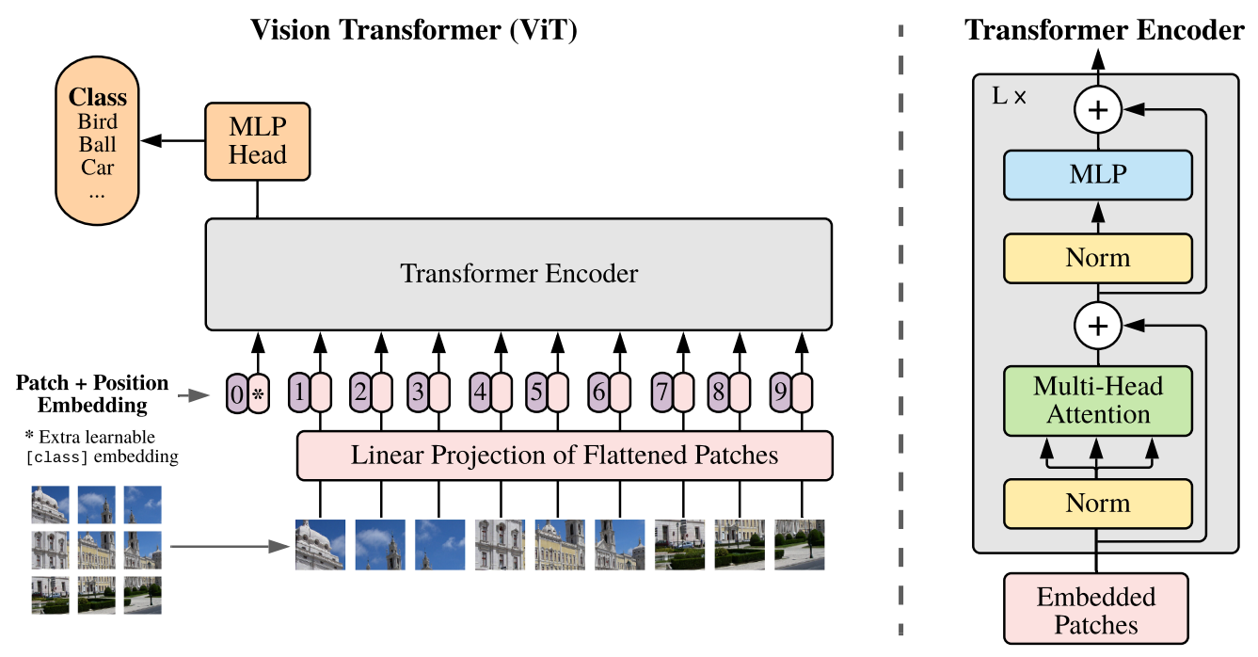
多模态大模型
将多种模态联合进行处理
将多种模态处理成Embedding，加入到Transformer Block中
通过预训练进行关联
多模态大模型示例
Vit 架构示例

